Slide 1
Kolorektal Kanserler
Prof. Dr. Murat Törüner
Ankara Üniversitesi Tıp Fakültesi
2019-2020 Eğitim Yılı
Dönem IV

Slide 2
Dünyada Kolorektal Kanser Sıklığı Artmaktadır

Slide 3
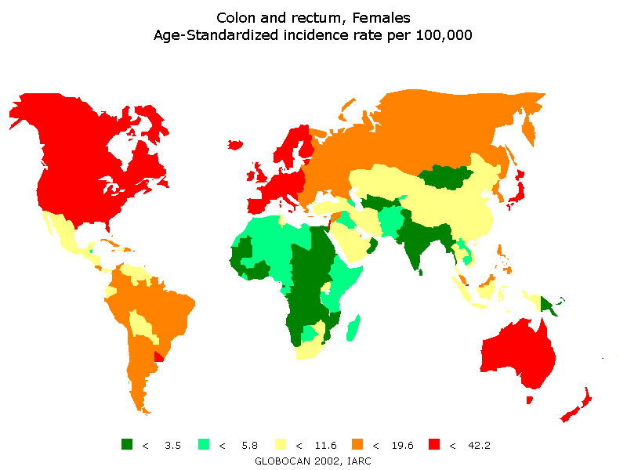
Kolorektal Kanser İnsidansı, 2002
(100 000 yaşa standartize insidans hızları)
Notes:
Kentsel alanda daha fazla

Slide 4
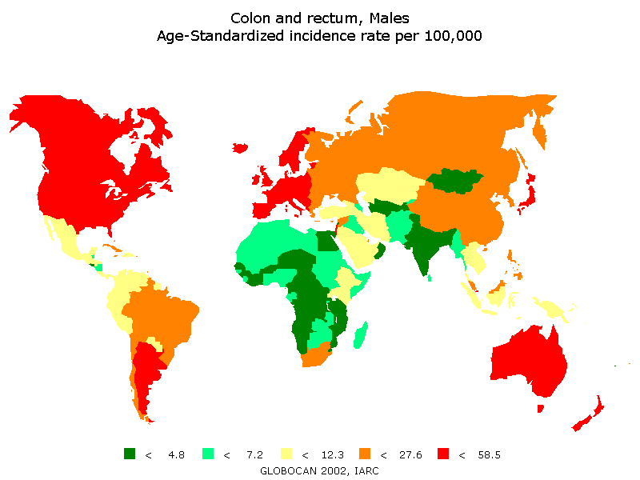
Kolorektal Kanser İnsidansı,2002
(100 000 yaşa standartize insidans hızları)

Slide 5
2006 Yeni Kanser Olguları, ABD
720,280
679,510
Prostat 33%
Akciğer & bronş 13%
Kolon & rektum 10%
Mesane 6%
Derinin melanomu 5%
Non-Hodgkin 4% lenfoma
Karaciğer 3%
Oral kavite 3%
Lösemi 3%
Pankreas 2%
Diğer 18%
31% Meme
12% Akciğer & bronş
11% Kolon & rectum
6% Rahim
4% Non-Hodgkin lenfoma
4% Derinin melanomu
3% Tiroid
3% Over
2% Mesane
2% Pankreas
22% Diğer
Source: American Cancer Society, 2006.
Notes:
*Excludes basal and squamous cell skin cancers and in situ carcinomas except urinary bladder.
Now we will turn our attention to the number of new cancers anticipated in the US this year. It is estimated that almost 1.4 million new cases of cancer will be diagnosed in 2006. Cancers of the prostate and breast will be the most frequently diagnosed cancers in men and women, respectively, followed by lung and colorectal cancers both in men and in women.

Slide 6
TÜRKİYE’DE KADINLARDA EN ÇOK GÖRÜLEN
ON KANSER TÜRÜ,1999
ORGANLAR |  |  |  | Sayı |  | % |  | İNSİDANS (YÜZBİNDE)
TOPLAM |  |  |  | 9.919 |  | 100 |  | 30.38
Meme |  |  |  | 2.390 |  | 24,1 |  | 7.32
Mide |  |  |  | 693 |  | 6,99 |  | 2.12
Deri |  |  |  | 684 |  | 6,90 |  | 2.10
Yumurtalık |  |  |  | 556 |  | 5,61 |  | 1.70
Kolon |  |  |  | 419 |  | 4,22 |  | 1.28
Akciğer |  |  |  | 404 |  | 4,07 |  | 1.24
Kemik iliği |  |  |  | 391 |  | 3,94 |  | 1.20
Rektum |  |  |  | 381 |  | 3,84 |  | 1.17
Beyin |  |  |  | 349 |  | 3,52 |  | 1.07
Serviks |  |  |  | 310 |  | 3,13 |  | 0,95
Diğerleri |  |  |  | 3342 |  | 33,69 |  | 10.24
T: 2.45
Kaynak: www.saglik.gov.tr
Notes:
Kaynak: www.saglik.gov.tr

Slide 7
TÜRKİYE’DE ERKEKLERDE EN ÇOK GÖRÜLEN
ON KANSER TÜRÜ,1999
ORGANLAR |  |  |  | Sayı |  | % |  | İNSİDANS (YÜZBİNDE)
TOPLAM |  |  |  | 16023 |  | 100 |  | 48.30
Akciğer |  |  |  | 4 707 |  | 29,38 |  | 14.39
Mide |  |  |  | 1 315 |  | 8,21 |  | 3.96
Mesane |  |  |  | 1 165 |  | 7,27 |  | 3.51
Larenks |  |  |  | 900 |  | 5,62 |  | 2.71
Prostat |  |  |  | 836 |  | 5,22 |  | 2.52
Deri |  |  |  | 804 |  | 5,02 |  | 2.42
Kemik iliği |  |  |  | 573 |  | 3,58 |  | 1,73
Kolon |  |  |  | 558 |  | 3,48 |  | 1.68
Beyin |  |  |  | 545 |  | 3,40 |  | 1.64
Rektum |  |  |  | 452 |  | 2,81 |  | 1.36
Diğerleri |  |  |  | 4 169 |  | 26,02 |  | 12.57
T: 3.04
Kaynak: www.saglik.gov.tr
Notes:
Kaynak: www.saglik.gov.tr

Slide 8
Aydın / Türkiye
1999-2005 yılları toplam olgu: 2335
Gastrointestinal sistem : 316 (%13.5)
Erkeklerde (n=185) en sık görülen 3. kanser
Kadınlarda (n=131) en sık görülen 4. kanser
İnce barsak ve kolon : 103
Rektum : 85

Slide 9
Kanser Ölümleri, ABD, 2006
Erkek 291,270
Kadın
273,560
Akciğer & bronş %31
Kolon & rektum %10
Prostat %9
Pankreas %6
Lösemi %4
Karaciğ.&İntrahep.kan. % 4
Ösafagus %4
Non-Hodgkin lenfoma %3
Mesane %3
Börek %3
Diğer %23
%26 Akciğer & bronş
%15 Meme
%10 Kolon & rektum
% 6 Pankreas
%6 Over
%4 Lösemi
%3 Non-Hod. lenfoma %3 Rahim
%2 Multiple myeloma
%2 Beyin/DSS
%23 Diğer
DSS=Diğer sinir sistemi
Kaynak: American Cancer Society, 2006.
Notes:
Lung cancer is, by far, the most common fatal cancer in men (31%), followed by colon & rectum (10%), and prostate (9%). In women, lung (26%), breast (15%), and colon & rectum (10%) are the leading sites of cancer death.

Slide 10
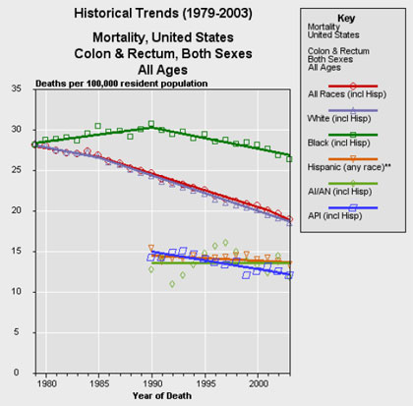

Slide 11
Ulusal Hastalık Yükü Çalışması, 2000, Türkiye

Slide 12
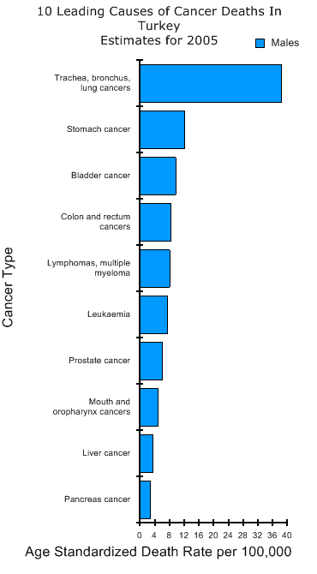
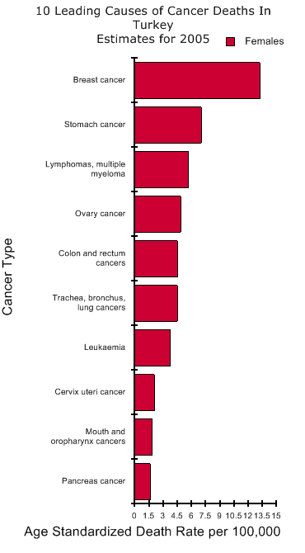
Kanser Ölümleri, Türkiye, 2005

Slide 13
Kolorektal kanserler, kadınlar
 | İnsidans |  |  | Mortalite |  |  | Prevalans
Bölge | Olgu | Kaba Hız | YSH | Ölüm | Kaba Hız | YSH | 1-yıl | 5-yıl
Dünya | 472687 | 15.4 | 14.6 | 250532 | 8.1 | 7.6 | 362911 | 1315195
Çok gelişmiş bölgeler | 312341 | 50.9 | 26.6 | 153980 | 25.1 | 12.3 | 252367 | 946179
Az gelişmiş bölgeler | 159664 | 6.5 | 7.7 | 96184 | 3.9 | 4.7 | 110544 | 369016
Kaynak: GLOBOCAN 2002 database (http://www-dep.iarc.fr/dephome.htm )
Notes:
http://www-dep.iarc.fr/dephome.htm

Slide 14
Kolorektal kanserler, erkekler
 | İnsidans |  |  | Mortalite |  |  | Prevalans
Bölge | Olgu | Kaba Hız | YSH | Ölüm | Kaba Hız | YSH | 1-yıl | 5-yıl
Dünya | 550465 | 17.6 | 20.1 | 278446 | 8.9 | 10.2 | 423416 | 1515221
Çok gelişmiş bölgeler | 353390 | 60.8 | 40.0 | 159914 | 27.5 | 17.7 | 290177 | 1072683
Az gelişmiş bölgeler | 196037 | 7.7 | 10.2 | 118025 | 4.6 | 6.2 | 133239 | 442538
Kaynak: GLOBOCAN 2002 database (http://www-dep.iarc.fr/dephome.htm )
Notes:
http://www-dep.iarc.fr/dephome.htm

Slide 15
RISK FAKTÖRLERİ
Genetik
Çevresel Faktörler

Slide 16
GENETİK FAKTÖRLER
Familial adenomatous polyposis.
Hereditary non-polyposis CRC.
Birinci derece akrabalarda KRK
İnflamatuvar Barsak Hastalığı

Slide 17
RISK FAKTÖRLERİ
Genetik
Çevresel Faktörler

Slide 18
GENETİK FAKTÖRLER
Familial adenomatous polyposis.
Hereditary non-polyposis CRC.
Birinci derece akrabalarda KRK
İnflamatuvar Barsak Hastalığı

Slide 19
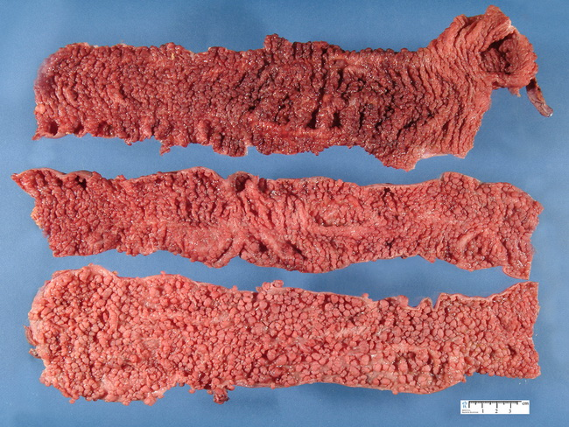
Familiyal Adenomatoz Polipozis (FAP)
Kolonda yaklaşık >100 polip bulunur,
Sıklığı 3/100000 dir,
Tüm kolorektal kanserlerin yaklaşık %1’inden sorumludur
5. Kromozomdaki q21-q22, APC geninin mutasyonu sonucu ortaya çıkar,
Çoğu hastaya 20-40 yaş arasında tanı konur, %75’I semptomatiktir.
Atenüe FAP denilen formunda 10-99 arasında polip görülmektedir, bu formda kolorektal kanser görülme riski yüksek ancak normal FAP’e göre daha düşüktür.

Slide 20
Familiyal Adenomatoz Polipozis (FAP)
FAP hastalarının %30-100’ünde üst GİS polipleri de görülmektedir.
Semptomları arasında;
GİS kanamaları
Abdominal ağrı ve
İshal sayılabilir.

Slide 21
Herediter Nonpolipozis Kolorektal Kanser (Lynch Sendromu)
Lynch Sendromu olan hastalar ve ailelerinde DNA “mismatch” tamir genlerinin (MLH 1, MSH 2, MSH 6, PMS2) birisinde veya EPCAM geninde mutasyon mevcuttur.
Amsterdam Kriterleri (3,2,1)
3 veya daha fazla akrabada Lynch Send na bağlı kanser (Kolorektal, endometrium, transizyonel hücreli kanser)
En az 2 jenerasyondur devam etmesi
Kanserlerden 1 veya fazlasının 50 yaş öncesi olması

Slide 22
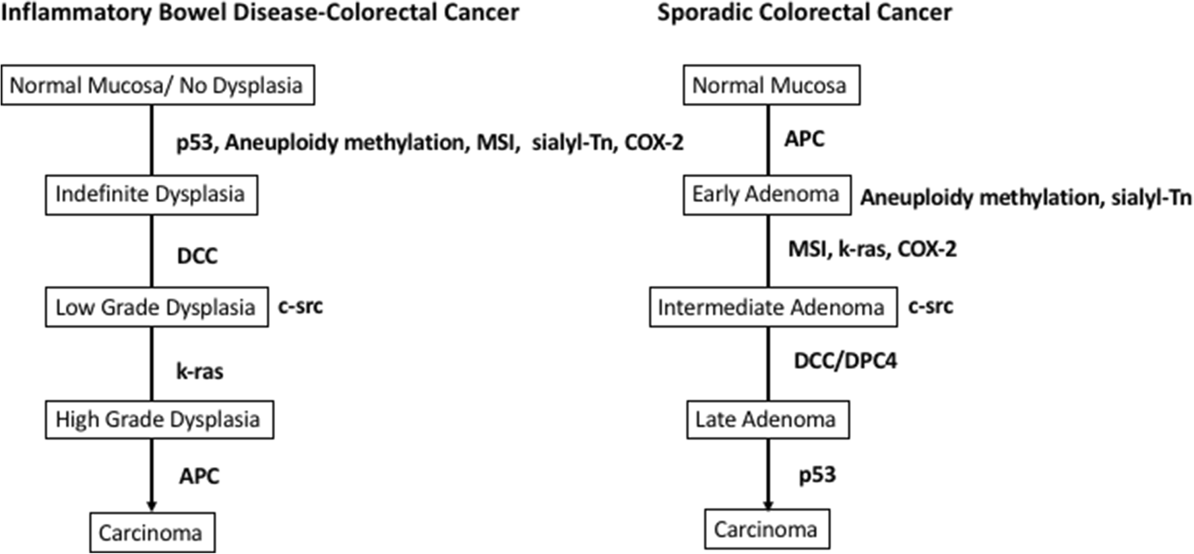
İBH ve Kolorektal Kanser
Mekanizma Tamamen Farklı

Slide 23
İBH’da KRK için Risk Faktörleri
Ü. Kolit için;
Aktif hastalık
Erken yaşta hastalığın başlaması
Hastalık süresi
İleit olması
PSK ile birliktelik
Crohn hastalığında da özellikle kolon tutulumunda yukarıdaki özellikler geçerlidir.

Slide 24
Çevresel Faktörler
Diyet ve Beslenme
Yeme sıklığı
VKİ
Fiziksel Aktivite
Şeker
Alkol
Sigara
Karbonhidratlar
Fiber alımı
Yağ

Slide 25
ALARM BULGULARI
ÖYKÜ
İleri yaşta başlangıç
Kilo kaybı
Gece uyandıran semptomlar
Aile öyküsü (Ca, İBH)
FİZİK MUAYENE
Ateş
Karında kitle, artrit, Hepatomegali,
Dermatit, malabs., tiroid disfonksiyonu
BAŞLANGIÇ LAB.
Anemi
Lökositoz
Sedim yüksekliği
Gaitada gizli kan
Anormal biyokimya

Slide 26
KRK Evreleme - Staging
TX – Primer tümörün bulunamadığı haller
T0 - Primer Tümörün olmadığı durumlar
Tis – Karsinoma insutu (l. propria tutulu ama muskularis mukozada tm. Yok.
T1 – Tm submukozada mevcut, muskularis propriada yok
T2- Tm Muskularis Propriayı infilter etmiş
T3- Perikolorektal dokular invaze
T4 – Viseral peryton ve diğer organlarda hastalık mevcut

Slide 27
TEDAVİ
Endoskopik Tedavi (Gastroenteroloji)
Medikal Tedavi (Medikal Onkoloji)
Cerrahi Tedavi (Genel Cerrahi, Kolorektal Cerrahi)
Radyoterapi – Rektal kanserlerde (Radyasyon Onkolojisi)

Slide 28
Erken Tanı Çok Önemli
Erken tanı ile kanserler 1/3 oranında azaltılabilir.
Erken tanı halinde yapılan tedavi daha etkindir.
Halk eğitimi: Belirtilerin tanınması
Sağlık personeli eğitimi/duyarlılığın arttırılması
3) Taramalar
Notes:
Meme, serviks, ağız, larinks, kolon, rektum ve deri.

Slide 29
Tarama
Semptomsuz insanlarda morbidite ve mortaliteyi azaltmak amacıyla hastalığın daha erken dönemde aranması;
Fizik bakı, testler, vb. prosedürler
Kanser tanısı değil, kanser olasılığı
Ölçüm: Nedene özel mortalite azalması

Slide 30
Kolorektal Kanserlerde Tarama
Gaitada gizli kan
Dijital rektal muayene
Rijit ya da fleksible sigmoisdoskopi
Radyografik baryum kontrast çalışmalar
Kolonoskopi

Slide 31
Kolorektal Kanserlerde Tarama: Gaitada gizli kan
Cochrane Review Group/Metaanaliz: %16’lık bir mortalite risk azalması (RR:0.84; GA:0,78-0,90)
Seçicilik yetersizliği
Rehidrate testlerde belirgin
Duyarlılık yetersizliği
Adenomlarda (%20-30 adenom, %2-10 kanser)
Kolonoskopilerle yanlış pozitiflik artıyor.

Slide 32
Kolorektal Kanser Taraması: Sigmoidoskopi
Fleksible sigmoidoskopi
Beş yılda bir
İlk aşama tarama aracı
Kaiser çalışmasında; sigmoidoskopinin distal kolorektal kanser insidansını %59 azaltıldığı
Selby JV, Friedman GD, Quesenberry CP, Jr., et al. (1992). A case-control study of screening
sigmoidoscopy and mortality from colorectal cancer. N Engl J Med 326: 653-657.
ABD’ndeki bir kohort çalışmada, fleksible sigmoidoskopi ile yapılan taramanın kolorektal kanser mortalitesini %50 ve insidansını %44 azaltığı
Newcomb PA, Norfleet RG, Storer BE, et al. (1992). Screening sigmoidoscopy and colorectal cancer mortality.
J Natl Cancer Inst 84: 1572-1575.
Notes:
Screening with primary sigmoidoscopy is encouraged in Scandinavian countries and in the UK. In the USA, annual FOBT or sigmoidoscopy every 5 yars or colonoscopy every 10 years is recommended. New guidelines in the USA also include the use of virtual colonoscopy every 5 years.
Two case-control studies suggest that regular screening of those >50 years with sigmoidoscopy decreases mortality. This type of study is prone to selection biases. A quarter to a third of polyps can be discovered with the rigid sigmoidoscope; half are found with a 35-cm flexible scope and two-thirds to three-quarters are found with a 60-cm scope. Diagnosis of adenomatous polyps by sigmoidoscopy should lead to evaluation of the entire colon with colonoscopy and/or barium enema. The most efficient interval for screening sigmoidoscopy is unknown, but 5 years is often recommended. Case-control studies suggest that intervals of up to 15 years may confer benefit.

Slide 33
Kolorektal Kanser Taraması: Kolonoskopi
Çekuma kadar total endoskopik değerlendirme
Negatif bir kolonoskopiden sonraki beş yılda bir kanser bulma şansı çok düşük.
Lieberman DA, Weiss DG, Harford WV, et al. (2007). Five-year colon surveillance after screening colonoscopy.
Gastroenterology 133: 1077-1085.
Kitle taramalarına uygun değil
Uyum sorunu
Pahalı
Olası kompkikasyonlar (barsak perforasyonu gibi)
Kolonoskopi ve polipektominin kolorektal kanser insidans ve mortalitesini azalttığına dair randomize kontrollü çalışmalardan gelen indirekt kanıtlar var. ABD’ndeki Ulusal Polip Çalışması: Kolonoskopiye bağlı olarak kolorektal kanserlerinde %75lik bir insidans azalması.
Winawer SJ, Zauber AG, Fletcher RH, et al. (2006). Guidelines for colonoscopy surveillance after polypectomy:
a consensus update by the US Multi-Society Task Force on Colorectal Cancer and the American Cancer Society.
Gastroenterology 130: 1872-1885.
Notes:
One-time colonoscopy detects ~25% more advanced lesions (polyps > 10 mm, villous adenomas, adenomatous polyps with high-grade dysplasia, invasive cancer) than one-time FOBT with sigmoidoscopy. Colonoscopy is well suited to screening subjects at high risk, such as those with ulcerative colitis or family predisposition. Perforation rates are 3/1000 for colonoscopy and 1/1000 for sigmoidoscopy. Debate continues on whether colonoscopy is too expensive and invasive for widespread use as a screening tool in standard-risk populations. DRE and barium enema are both insensitive as screening tools.

Slide 34
Kolorektal Kanser Taraması: Diğer Yöntemler
Gaitada;
Kolorektal kanser biyomarkerlerı
Abnormal DNA
Virtual Kolonoskopi (Computerize tomografik kolonoskopi-CTC)
Pahalı
Düşük doz radyasyon
Barsak hazırlığı
Polip vb saptandığında kolonoskopi gerekliliği
ABD’nde yapılan bir çalışmada 50 yaş üzeri 2600 asemptomatik erkek ve kadında CTCnin duyarlılığı büyük adenımlarda ve 1cm çaptan büyük kanserlerin saptanmasında optik kolonoskopi ile eşit bulunmuş.
Winawer SJ, Zauber AG, Fletcher RH, et al. (2006). Guidelines for colonoscopy surveillance after polypectomy:
a consensus update by the US Multi-Society Task Force on Colorectal Cancer and the American Cancer Society.
Gastroenterology 130: 1872-1885.

Slide 35
TÜRKİYE’de Kolon Kanseri Tarama Yöntemleri
>50 y, yıllık gaitada gizli kan taraması (immünkromatik yöntem, KETEM)
>50 y, 5 yılda bir sigmoidoskopi (kısa kolonoskopi)
>50 y, 10 yılda bir tam kolonoskopi
Risk faktörleri,
Ailede hikaye
Alarm semptomları
Polip hikayesi

Slide 36
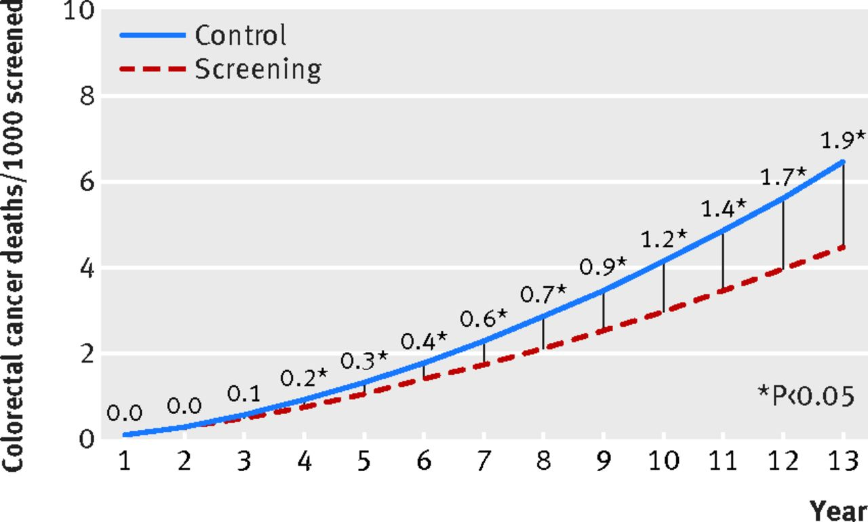
Kolon Kanseri Tarama Sonuçları

